Slide 1


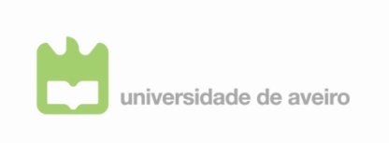
O DESAFIO DO ENSINO DA MÚSICA NO ENSINO SUPERIOR PORTUGUÊS: relato de experiência
Dolores Tomé
dolorestome@gmail.com
Doutoranda na Faculdade de Letras da Universidade do Porto - FLUP
em Informação e Comunicação em Plataformas Digitais- ICPD

Slide 2
Esta comunicação trata da importância da partilha de informação junto ao código de música em braille, mais concretamente na criação de uma plataforma digital de acesso a partituras em tempo real na comunicação com os professores de música, instrumentistas, escolas de música e Universidades. Recursos tecnológicos digitais deverão estar acessíveis às pessoas cegas para facilitar o aprendizado da musicografia braille e a interação com músicos de visão normal, reforçando as práticas de informação e comunicação.
Palavras chave: partilha de informação, plataforma digital, cegueira, música braille.

Slide 3

Transformação dos hábitos dos indivíduos
Radio web
Aulas por vídeo
Celular
Tablet
WhatsApp
Youtube
Jenkins (2009)
retrata esse movimento ao apontar a relação entre os conceitos de
“convergência dos meios
de comunicação”
“cultura participativa”
“inteligência coletiva”
Jenkins (2009, p. 29-30)

Slide 4
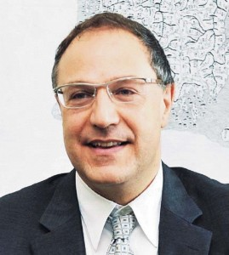


“a troca de informações
entre pessoas é cada
vez mais valorizada
Pierre Lévy
pela consciência de que há mais informações sobre determinado assunto
do que alguém possa guardar na cabeça”.

Slide 5


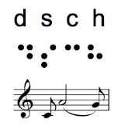
é ensinada
A escrita da música baseada numa combinação de sons apresenta-se como universal
nas escolas
nos conservatórios
nas universidades
reforçando a figura da escrita de uma partitura e quase sempre aspirando à originalidade
Pode-se constatar a natureza intrinsecamente histórica da tradução erudita ocidental ouvindo uma simples canção, sendo possível datá-la com certa aproximação.

Slide 6
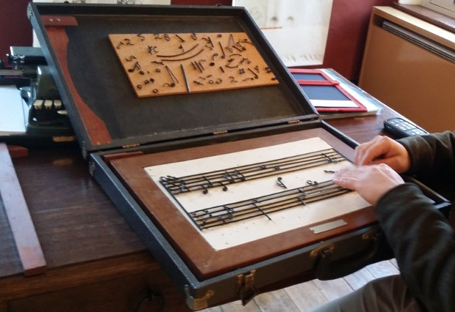
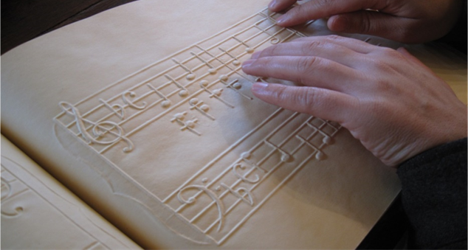
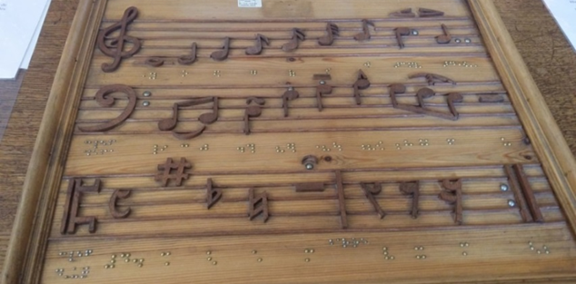
1.Pauta musical em relevo na madeira com
as figuras soltas, para ensino aos cegos.
2.Livro em papel grosso com os pentagramas
em relevo.
Escrita musical para os cegos (tentativas)
3.Madeira com pentagramas em relevo
e o código braille.
Fotos: do arquivo de Dolores Tomé.
Local: Museu Valentin Haüy – Paris, França. 2015.

Slide 7
“As exigências da atualidade aliadas à alta competitividade têm contribuído para sinalizar que só o talento não é garantia de êxito no estudo da música em qualquer um de seus contextos.”
Silva (2012, p.45)

Slide 8
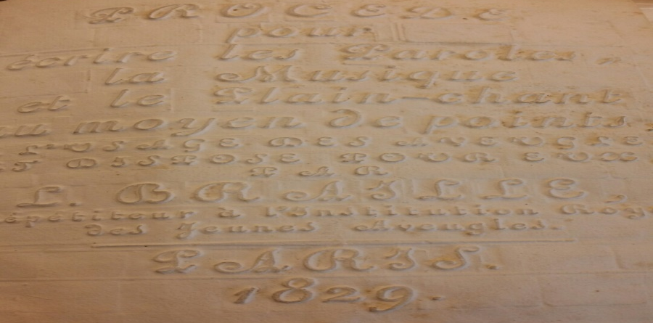
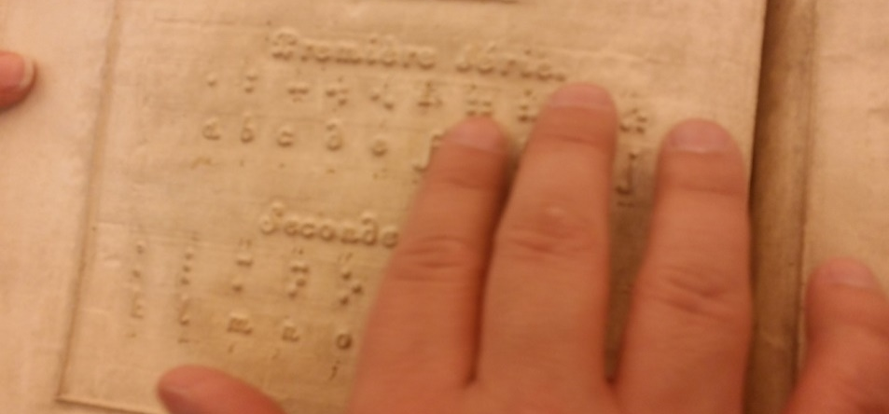
Criação da Técnica da Musicografia Braille
1829
Louis Braille
“Procédé pour Écrire les paroles, La musique
et la plainchant au moyen de point”, 1829.
Livro original de Louis Braille.

Slide 9

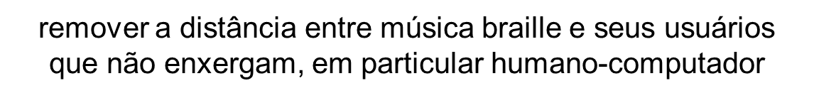
Interatividade do Software Musibraille
Tela do musibraille com a musicografia braille (código) e a pauta musical. Site: www.musibraille.com.br

Slide 10
Escola Inclusiva:
promover interação entre professores e alunos com e sem visão
Pontos de Função de
Aprendizagem em braille
Aprender as
Notas Musicais
Descobrindo Timbres
Função do Mini Teclado
Mini função do tambor
A Função do “Pianinho”

Slide 11
Comunicação e Transformações Sociais
Em 24/03/2015 15:58, "Rui Vilarinho" <ruialby@hotmail.com> escreveu:
Boa tarde ,
Daqui é Rui Vilarinho, natural da cidade do Porto, Portugal.
Ceguei à nove anos, aparente Leber Nevrite Optica Bipolar congénita.
Tenho 37 anos e dizem que nasci músico! Costumo dizer que sou músico profissional quando me pagam e músico amador quando o faço por carolice!
A música sempre existiu na minha vida, por paixão. Mas, nove anos depois de cegar sinto que terei que reconquistar um velho sonho, eu gostaria muito de ser professor de música.
Este ano vou tentar entrar na Escola Superior de Educação do Instituto Politécnico do Porto. Em maio tenho provas de pré-requisitos escritas e orais. É óbvio que a leitura é um problema porque eu não tenho experiência e tempo suficiente para melhorar a musicografia.
Mas, após ter instalado o MusiBraille acredito que pelo menos na escrita estarei à altura.
Devagar estou a evoluir e lá se vão e ouvindo umas coisas, mas embora lendo tudo em pormenor sinto que vão aparecendo dúvidas.
Questiono, li que existe um curso online, do que se trata?
Ou, existirá alguém que me consiga auxiliar em pormenor sobre o MusiBraille? Talvez uma sessão por Skype ou outra solução a pensar?!
Dentro do que considerar possível eu pretendo evidentemente pagar o tempo dado pelo formador.
Tendo algumas dúvidas, posso também enviar por e-mail para alguém?
Mais ainda, sinto que esta aplicação deveria ser apresentada em listas na qual eu participo. Reparo que agora a aplicação poderá ser traduzida para inglês, estou certo?
Preciso de aprofundar de forma avançada e apresentar à Escola Superior de Educação.
Por fim, gostaria de vos congratular pela excelente ferramenta, principalmente a versão Beta. O facto de poder exportar em formato´Midi é para mim também um recurso maravilhoso. Produzo trabalhos de música com o DAW Sonar e scripts Cake Talking.
Agradecido desde já, aguardando o vosso contacto,
Rui Vilarinho

Slide 12

"Rui Vilarinho"
<ruialby@hotmail.com>
Haipeng Hu
hhpscomposer@gmail.com
Alexandre
alx.m.r.araujo@gmail.com
Ana Clara Maciel
claritabrum@hotmail.com

Slide 13

Obrigada pela atenção!

